Slide 1


Iván Sánchez Míguez
Pablo Fernández Álvarez
Yojhan Steven García Peña
Aida Acha Muñoz

Slide 2

Recordemos…..
Género: estrategia y gestión de recursos
Background: ParadoxRey de Pío Baroja

Slide 3


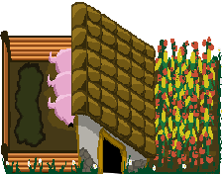







Mecánicas

Slide 4

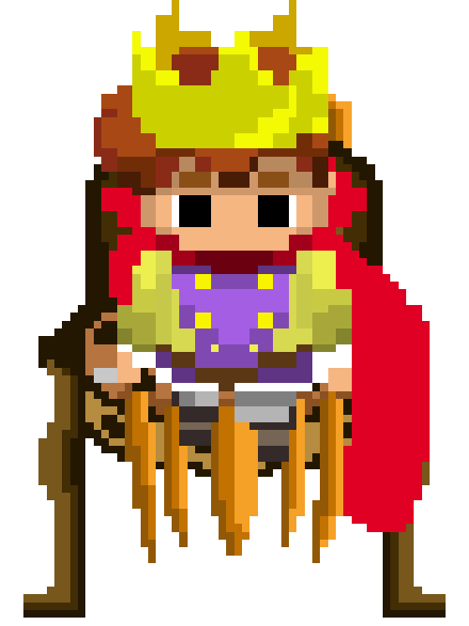

Dinámicas
En las partidas siempre se romperá el trono y perderas, lo que cuenta es cuantas rondas hayas aguantado e intentar superar tu récord cada vez que vuelvas a jugar.

Slide 5
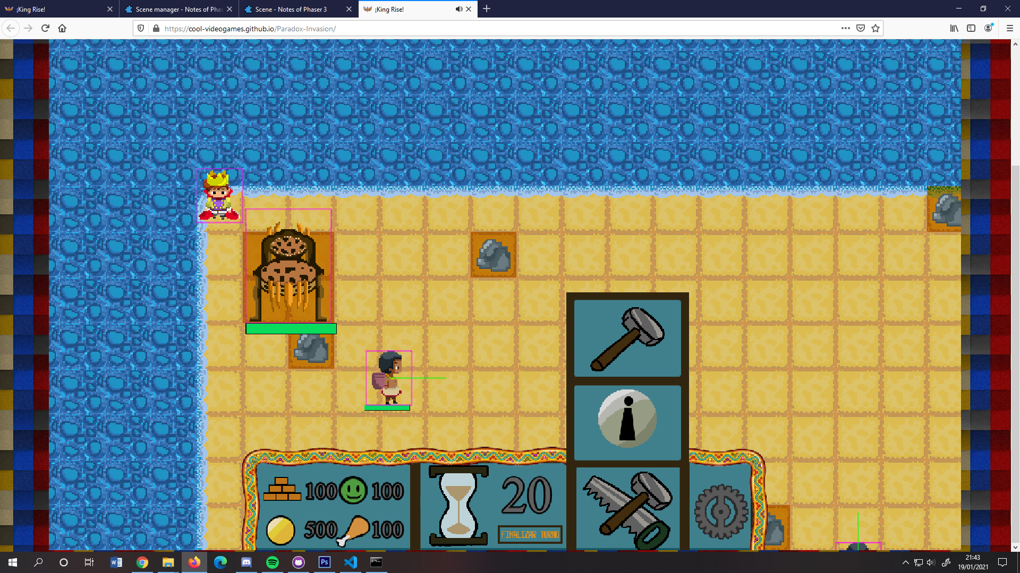
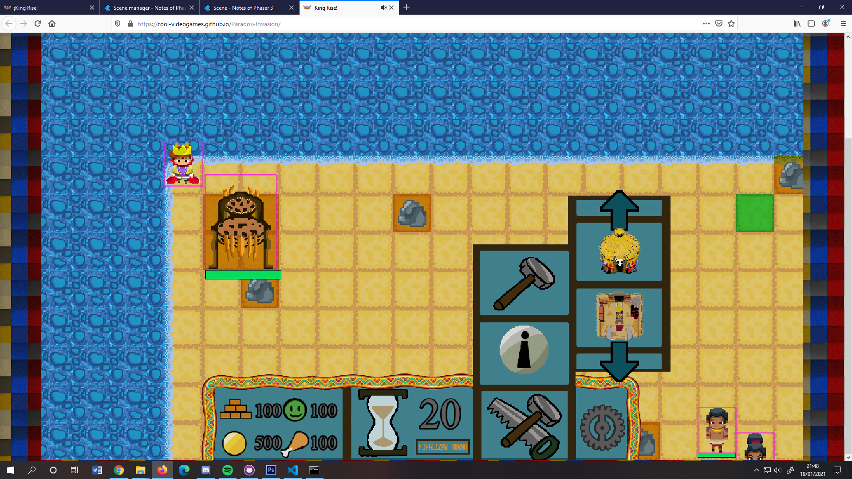
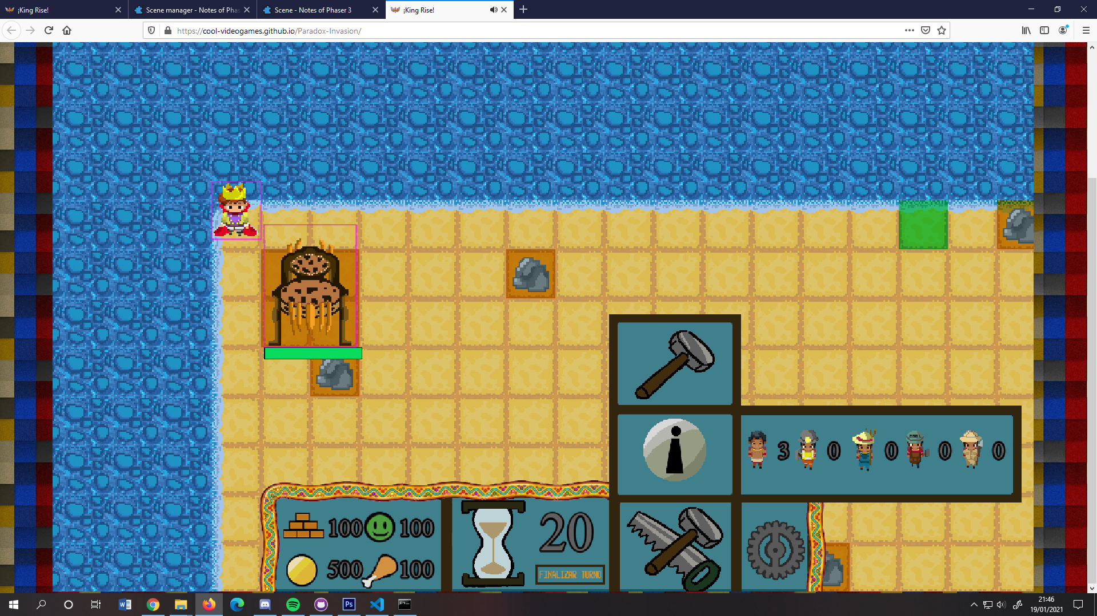
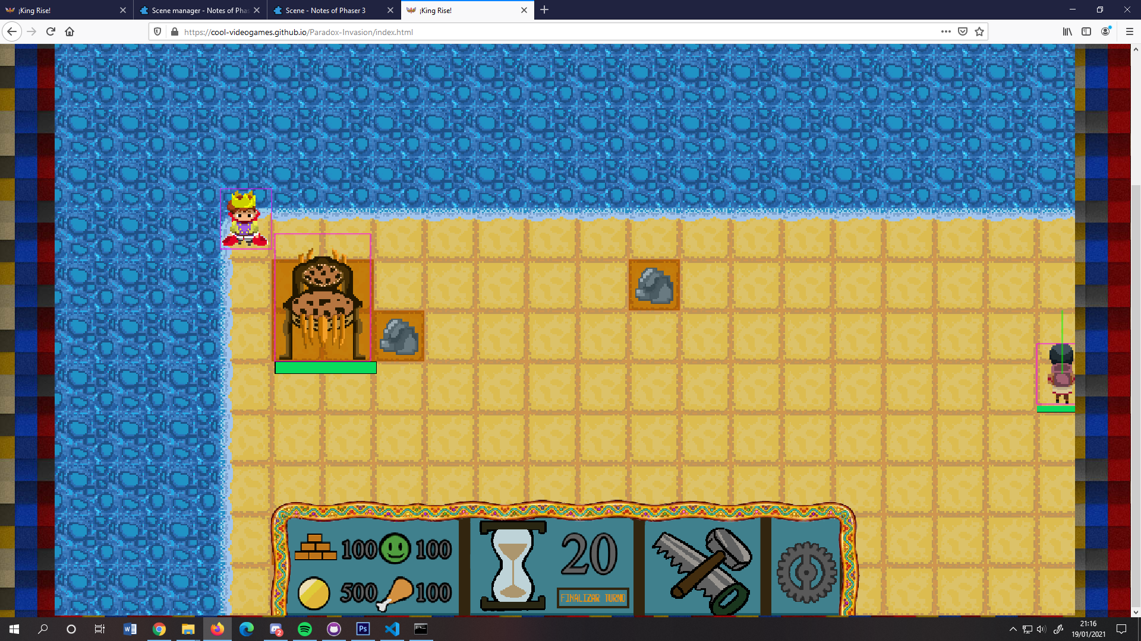
HUD
Recursos Turnos Construcción Ajustes

Slide 6
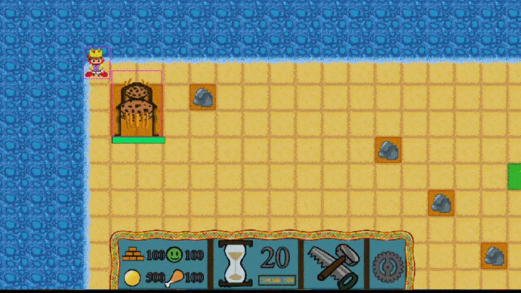
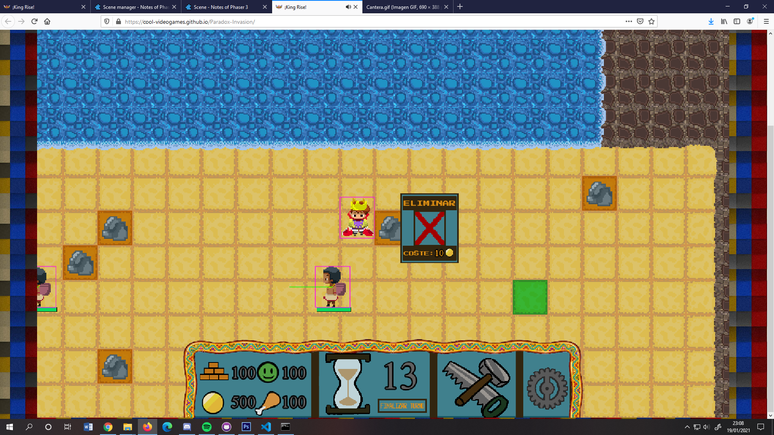
Cámara y mapa:
La cámara podemos moverá con las teclas WASD
En el mapa encontraremos obstáculos que podremos romper a cambio de dinero

Slide 7
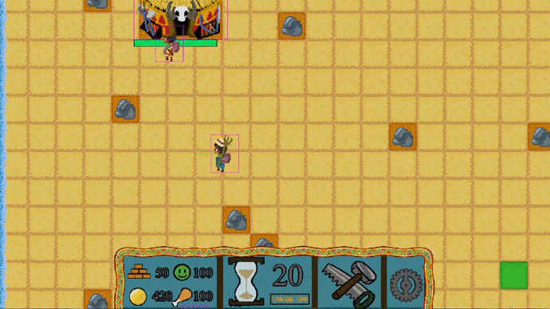
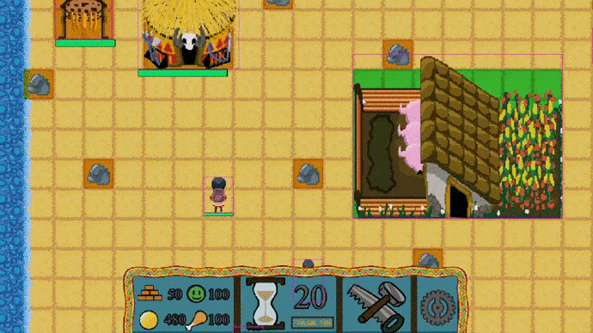
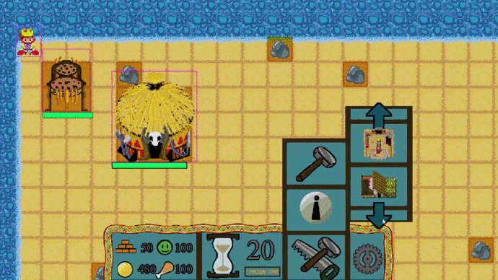


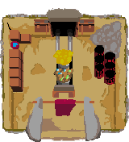
Estructuras:
Choza Maestra Cantera Granja Mina

Slide 8
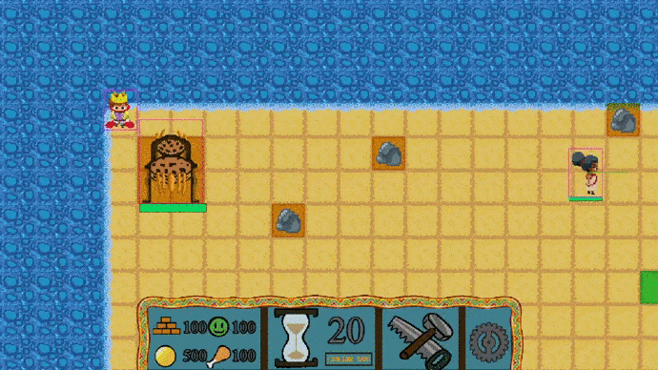
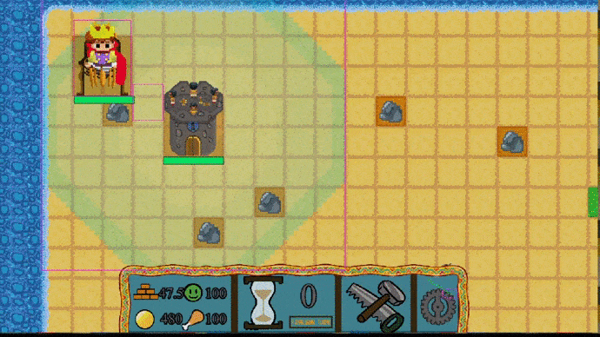
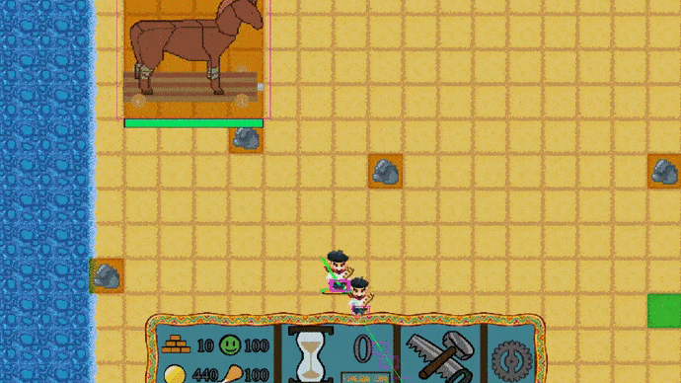
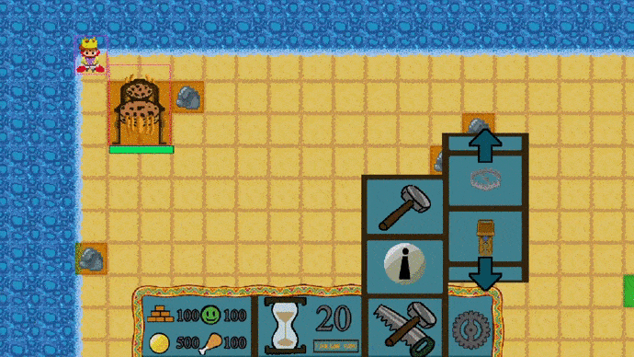


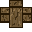
Estructuras:
Caballo de troya Muralla Torre arqueros Torre vigilancia

Slide 9
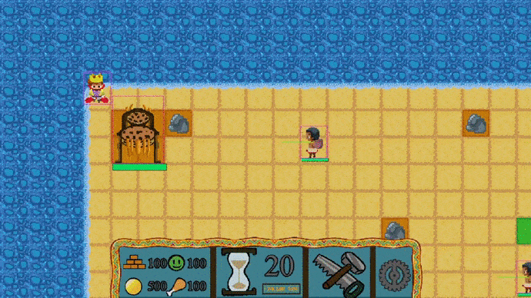
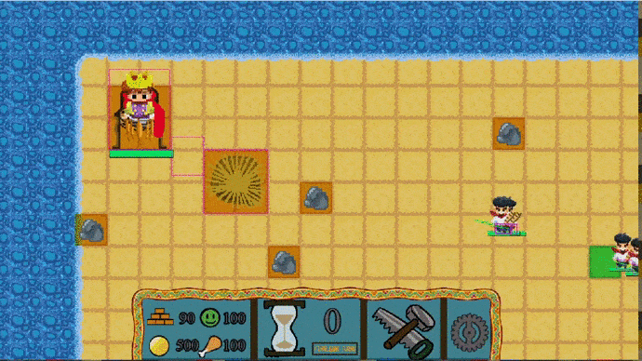
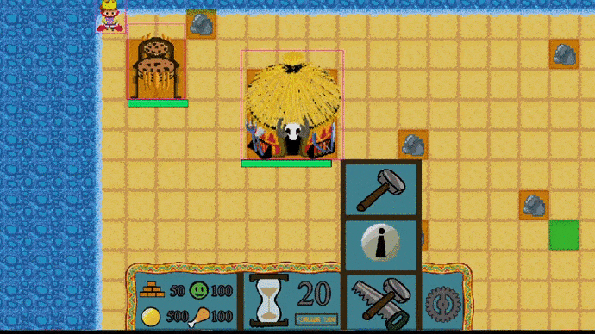
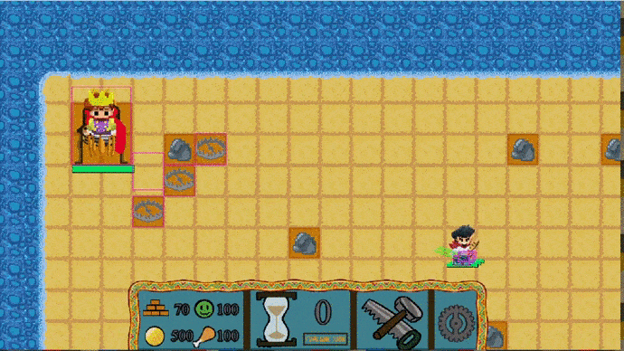



Estructuras:
Bunker Trampa Suelo Trampa osos Taberna

Slide 10
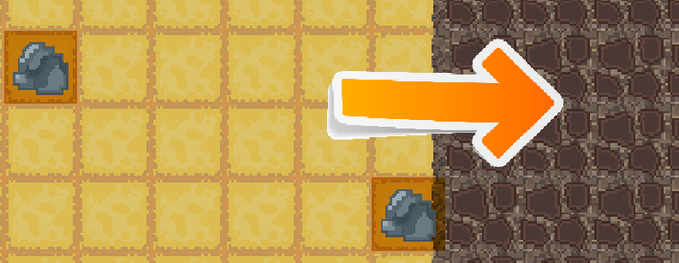

Exploración:

Slide 11
https://cool-videogames.github.io/Paradox-Invasion/
ENLACE A NUESTRO GITHUB

Slide 12
MUCHAS GRACIAS POR
SU ATENCIÓN!

